Slide 1
Mestá Francúzska
ISABEL MÁRIA MIČÚCHOVÁ

Slide 2
Marseille
Hneď po Paríži je Marseille druhým najväčším mestom Francúzska, a zároveň je i jedným z jeho najstarších miest. Hlavné mesto známeho regiónu Provensálsko bolo už na prelome letopočtov dôležitým obchodným prístavom. Odvšadiaľ tu sála atmosféra ovenčená bohatou históriou.
Jedným z mnohých dôvodov, prečo sem zamieriť, sú miestne vychýrené múzeá. Za zmienku stojí rozhodne Musée de la Mode, ktoré je, ako asi správne tušíte, múzeom módy. Nájdete tu viac ako 6000 rôznych kostýmov. V Musée Cantini je zasa umiestnených množstvo diel takých velikánov, ako Picasso, Matisse, Miró a mnohých iných. Milovníci histórie a umenia určite nebudú sklamaní.

Slide 3
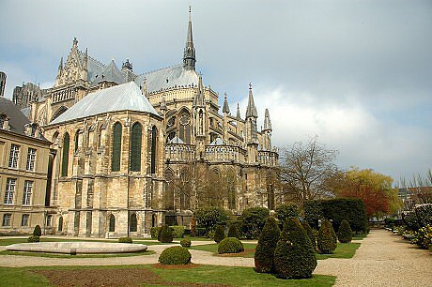
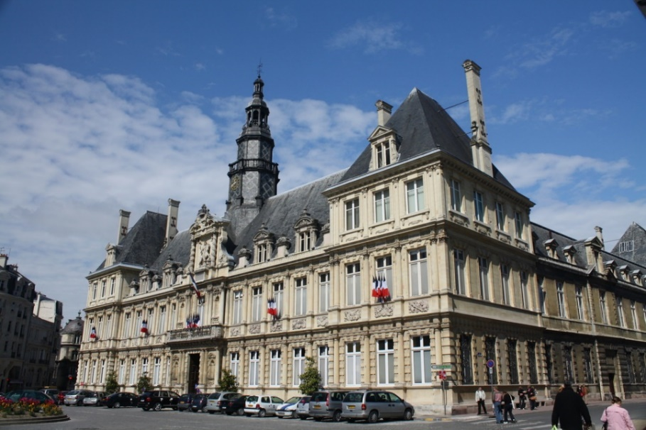
Remeš
Toto historicky významné mesto je strediskom regiónu Champagne-Ardenne. Denne sem prichádzajú tisícky turistov pokochať sa nielen krásami miestnej architektúry, ale takisto ochutnať pravé šampanské práve na mieste jeho zrodu.
Dominantou a zároveň veľkou pýchou mesta je katedrála Notre-Dame de Reims, ktorá je dokonca ešte väčšia ako jej parížska sestra. V minulosti sa tu korunovali francúzski králi.

Slide 4
Lyon
Hovorí sa, že ak chcete na vlastnej koži zažiť skutočné gastronomické zážitky, žiadne francúzske mesto vám v tomto smere neposkytne toľko pôžitku ako Lyon. Určite aj z tohto dôvodu sa stalo druhým najnavštevovanejším mestom Francúzska.
Francúzsko je rajom katedrál a, samozrejme, tou svojou sa pýši aj Lyon. Ak obľubujete ich atmosféru, tak Notre Dame de Fourvière nemôžete vynechať. Bola postavená v 19. storočí, v neorománskom a novobyzantskom slohu.
Zaujímavosťou sú tiež staroveké ruiny rímskeho amfiteátra, ktorý bol vybudovaný ešte v období pred naším letopočtom. Je tu tiež vybudované múzeum venované rímskej kultúre.

Slide 5
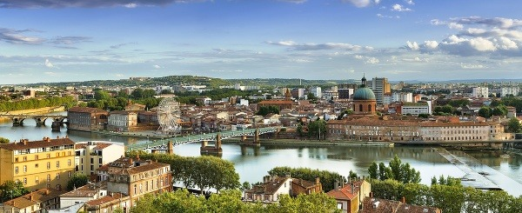
Toulouse
Toto mestečko situované na juhu Francúzska je tradičným študentským mestom. Nachádza sa tu veľa známych univerzít a počet študujúcich sa odhaduje na viac ako stotisíc. Mladí ľudia dotvárajú miestnu atmosféru a v uliciach mesta to v nočných hodinách naozaj žije.
Miestni ho radi nazývajú aj La Ville Rose, čo v preklade znamená ružové mesto. Tento prívlastok si zaslúžil vďaka množstvu budov, ktoré sú postavené z ružových tehál.

Slide 6
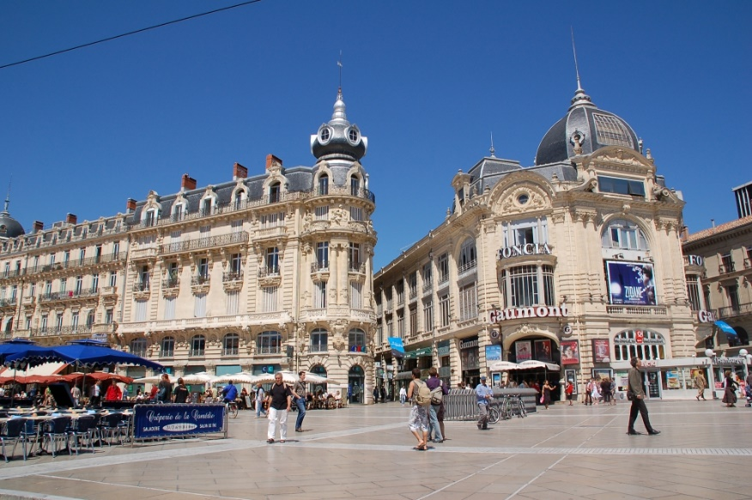
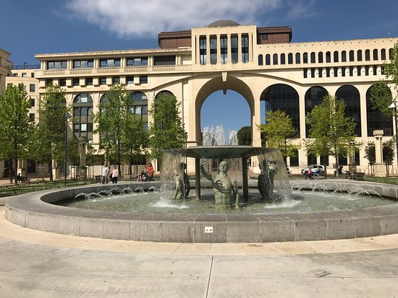
Montpellier
Toto miesto sa v mnohom líši od okolitých miest, za čo môže v prvom rade história. V prípade Montpellier-u totiž nie je prepojená s Rímskou ríšou, čiže tu nenájdete žiadne pamiatky po Rimanoch.
Pôvodnú osadu založili ešte v 9. storočí obchodníci s koreninami a s nimi neskôr prichádzali i liečitelia, ktorí postupne zakladali tzv. lekárske školy. Už začiatkom trinásteho storočia tu bola založená prvá lekárska univerzita.

Slide 7
Teraz si ťa vyskúšam na testíku...
TEST

Slide 8
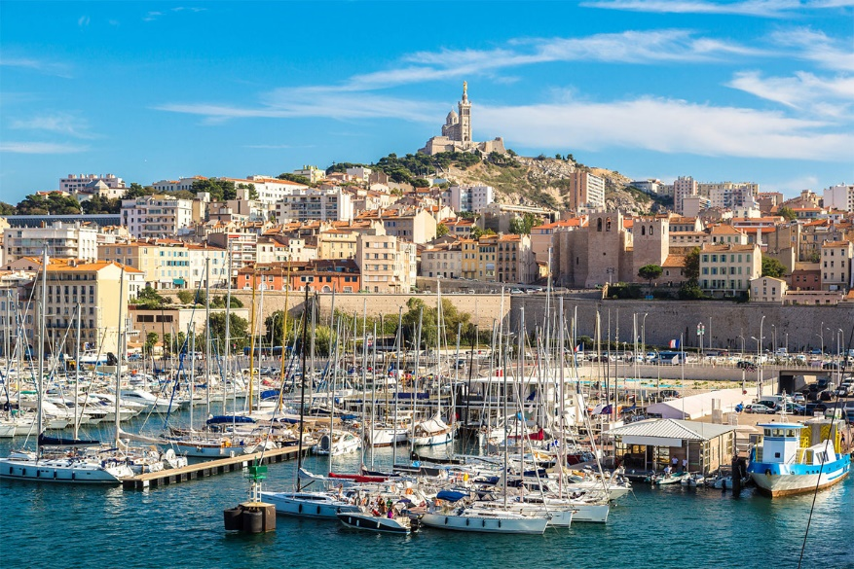
1. otázka
Ktoré mesto je druhé najväčšie po Paríži?
A) Toulouse
B) Remeš
C) Marseille
(VŽDY TI POMôŽE OBRÁZOK. ☺) 1 bod

Slide 9
ZLE
Skús to ešte raz ☺

Slide 10
VÝBORNE
Ďalšia otázka!

Slide 11
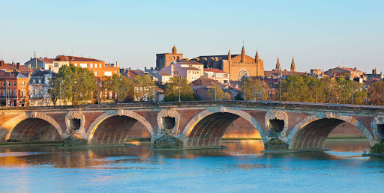
2. Otázka
Ktoré mesto je tradičné študentské mesto?
A) Marseille
B) Lyon
C) Toulouse
1 bod

Slide 12
ZLE
Skús to ešte raz ☺

Slide 13
VÝBORNE
Ďalšia otázka!

Slide 14
3. Otázka
Pýchou ktorého mesta je katedrála Notre-Dame de Reims?
A) Lyon
B) Remeš
C) Montpellier
1 bod

Slide 15
ZLE
Skús to ešte raz ☺

Slide 16
VÝBORNE
Ďalšia otázka!

Slide 17
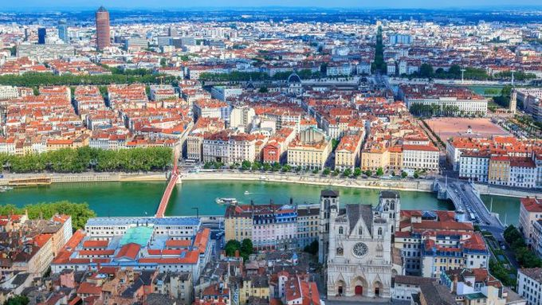
4. otázka
Ktoré mesto je druhé najnavštevovanejšie po Paríži?
A) Lyon
B) Remeš
C) Toulouse
1 bod

Slide 18
ZLE
Skús to ešte raz ☺

Slide 19
VÝBORNE
Ďalšia otázka!

Slide 20
5. otázka
V ktorom meste bola už v trinástom storočí založená prvá lekárska univerzita?
A) Montpellier
B) Remeš
C) Lyon
1 bod

Slide 21
ZLE
Skús to ešte raz ☺

Slide 22
VÝBORNE
Ideme na vyhodnotenie! ☺

Slide 23
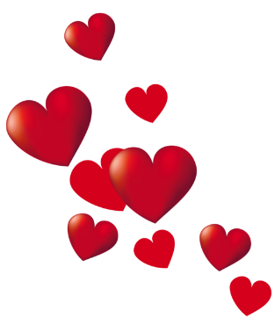
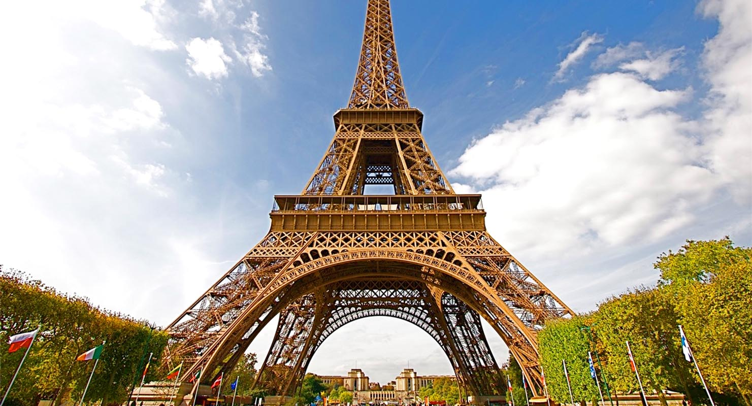
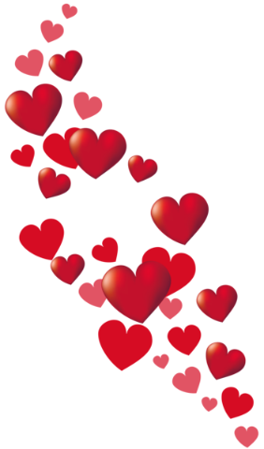
!!!VYHODNOTENIE!!!
5 bodov..... Známka: 1 alebo: 1. miesto
4 body.... Známka: 2 alebo: 2. miesto
3 body... Známka: 3 alebo: 3. miesto
2 body.. Známka: 4 alebo: 4. miesto
1 bod. Známka: 5 alebo: 5. miesto
SRDEČNE GRATULUJEM!
A veľká vďaka za pozornosť.

Slide 24
THE END

